Slide 1
第八届全球校园人工智能算法精英大赛 赛题5 AI+学科交叉
禾衡·粮食生产气候
风险归因决策系统
把省级与县级两级面板对齐成可复核的归因证据：省级识别因子与边界，县级检验气候解释力，最后交付到可交互的风险决策界面。
答辩材料 2026 年 10 月

Slide 2
割裂在哪里：三个学科视角各缺一块
农学与农业气象
计算机科学
决策与管理
机理清楚，统计手段受限
建模能力强，常脱离农学语境
要结论，不要中间过程
能说清气候如何影响产量，但多因子耦合下「哪个因子边际贡献更大」缺乏可复核的量化证据。
能把指标拟合得很好，却容易把拟合能力当成因果结论，回答不了「这个因子在农学上意味着什么」。
需要的是能追问依据、能情景推演的结论，而单一分数或单一阈值预警都难以支撑资源投放次序。
本作品补的是三条链路之间缺失的一环：把数据对齐、归因依据与适用边界同时交付。
2

Slide 3
学科环节界定：每个环节都落到具体产物
学科环节 | 本作品承担的工作 | 可核查产物
理论研究 | 极端气候因子的相对重要性排序及其区域分化规律 | 因子排序结果、区域分化说明、技术方案 §六
科研探索 | 多源异构数据的融合建模与可解释性归因 | 三模型训练脚本、模型卡、归因结果文件
科研数据处理与可视化 | 从原始遥感/气象/统计资料到可复现结论的工程化流程 | 对齐脚本、字段口径台账、八模块交互界面
选「科研数据处理与可视化」作为切入环节，因为它的痛点跨学科共性最强。
3

Slide 4
跨学科技术路线：五层分工
问题定义层 由农学与农业气象学给出问题：省级尺度上哪些因子的边际贡献更大、方向如何、区域间是否分化
数据对齐层 统计年鉴与公报 气象再分析资料 MODIS 遥感产品 水旱灾害公报 行政边界与地表覆盖矢量
建模归因层 XGBoost 与 SHAP 边际贡献 LSTM 时序基线 Attention-LSTM 特征级门控 超参与种子留档
统计校核层 三协议交叉验证 植被指数消融 混合效应方差分解 真值单点校验
交付应用层 八模块 Web 系统 端到端响应 0.39 秒 全栈无 GPU 依赖 面向科研与管理的交互界面
农学提出问题与判据，计算机提供工具，统计负责校核，最终由交互系统交付。
4

Slide 5
从原始资料到农学可读结论的八步链路
01
02
03
04
数据采集
口径登记
时空对齐
耕地加权
年鉴统计、气象再分析、遥感产品与灾害公报
逐字段记录来源、时间口径、空间口径与处理方式
统一到省份 × 年度口径，口径争议在数据阶段解决
栅格按耕地像元加权聚合，剔除非耕地信号
05
06
07
08
三模型训练
双视角归因
方差分解
结论复述
XGBoost、LSTM 基线、Attention-LSTM 并行
边际贡献与门控偏好对照，不强行拼接一致性
分离省份固有差异与因子边际效应，回答 R² 从哪来
非建模成员用农学语言复述，复述不通则回到定义环节
一条可核查的结论轨迹
县级 CLIMG 16 维：空间迁移 R² = 0.4489 ± 0.0065，时间外推 R² = 0.3644 ± 0.0044（5 种子）
省级 403 条的留一省中位 R² = −16.83 只作诊断：它说明省级面板主要学到省份基线，而不是可迁移的气候—产量关系。
5

Slide 6
数据底座：四模态对齐后的两级面板
数据类别 | 来源 | 在本作品中的角色
农业统计 | 国家统计局及各省统计公报、中国农村统计年鉴 | 粮食单产、灌溉率、化肥投入、机械化率等生产侧指标
气象要素 | NASA POWER 再分析数据与气象站点观测 | 平均气温、降水、日照与 SPEI 干旱指数
卫星遥感 | MODIS 植被指数与地表温度产品 | 按耕地像元加权聚合，剔除非耕地像元的稀释效应
致灾与空间 | 中国水旱灾害公报、标准地图服务 | 旱灾与水灾受灾面积、省域行政边界矢量
县域统计 | 中国县域统计年鉴（2000—2024） | 10 个主产省 1,199 县 × 12 年，共 14,388 条县级样本
省级 403 条 × 11 维入模；县级 14,388 条 × 16 维纯气候入模。两级结果不可直接相加或比较。
6

Slide 7
三模型分工：XGBoost 主引擎，LSTM 与注意力作对照
XGBoost 与 SHAP
LSTM 基线
Attention-LSTM
横截面边际贡献
时序拟合参照
特征级门控
量化各因子对预测的边际贡献，是县级归因的主引擎。
用相同 11 维输入做对照，检验深度时序结构是否带来额外信息。
用 softmax 重加权输入特征；这里借鉴注意力机制，不是 Transformer 自注意力。
证据强度
注意力稳定性
应用后果
XGBoost 是主引擎
种子间排序不稳
归因以 SHAP 为主
县级 CLIMG-XGB 空间迁移 +0.4489、时间外推 +0.3644；注意力只作诊断视角。
10 个种子的 Top-3 仅部分重合，不能把单个种子的权重当政策排序。
Att-LSTM 用于提示模型关注点，不进入风险等级的唯一依据。
7

Slide 8
证据分层：主归因、对照与适用边界
归因视角 | 排序前三位因子
县级主归因（CLIMG-XGB） | 空间迁移 +0.4489；时间外推 +0.3644
省级 SHAP 诊断 | 植被指数 > 平均气温 > 降水
注意力对照（10 种子均值） | 水灾面积 > 机械化率 > 平均气温
验证协议 | 结果
省级随机 8:2 | R² = 0.907 ± 0.038（省份识别）
省级留一年 | R² = 0.894 ± 0.104（年份内插）
省级留一省 | 中位 R² = −16.83（31 省仅 1 省 > 0）
县级 CLIMG16 | 空间 +0.4489；时间 +0.3644
为什么省级分数不能当主结论
混合效应模型给出 ICC = 0.9710，约 97% 的总方差来自省份基线；随机 8:2 的 0.907 主要测省份识别，不是气候迁移。
据此界定的能力范围
不承诺跨省产量预测；县级模型也只回答气候的边际贡献，不回答绝对产量。
数据来源：模型验证记录与模型卡，口径与佐证材料一致。
8

Slide 9
系统整体架构：四层架构与两级数据链路
数据层 省级 31 省 × 13 年 = 403 条；县级 10 主产省 1,199 县 × 12 年 = 14,388 条
算法层 省级 XGBoost-SHAP + LSTM + Attention-LSTM 对照；县级 CLIMG-XGB + SHAP
应用层 Flask REST API：/api/predict、/api/counties、/api/rag；模型与 SHAP 产物只读调用
展示层 M00—M07 八个模块：总览、地图、归因、情景、路径、监控、助手、县级诊断
两级面板口径分离；省级负责因子识别与边界诊断，县级负责可迁移的气候归因。
9

Slide 10
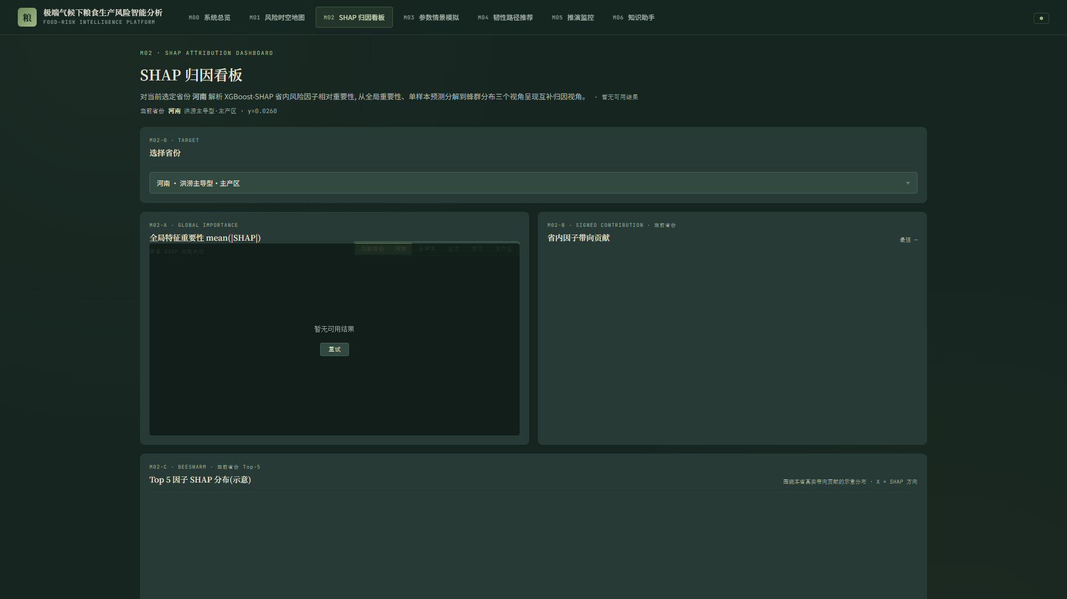
归因看板：每个结论都能点开看到依据
全局因子重要性与单省贡献分解并列呈现，作用是让归因结论可被农学用户直接追问
10

Slide 11
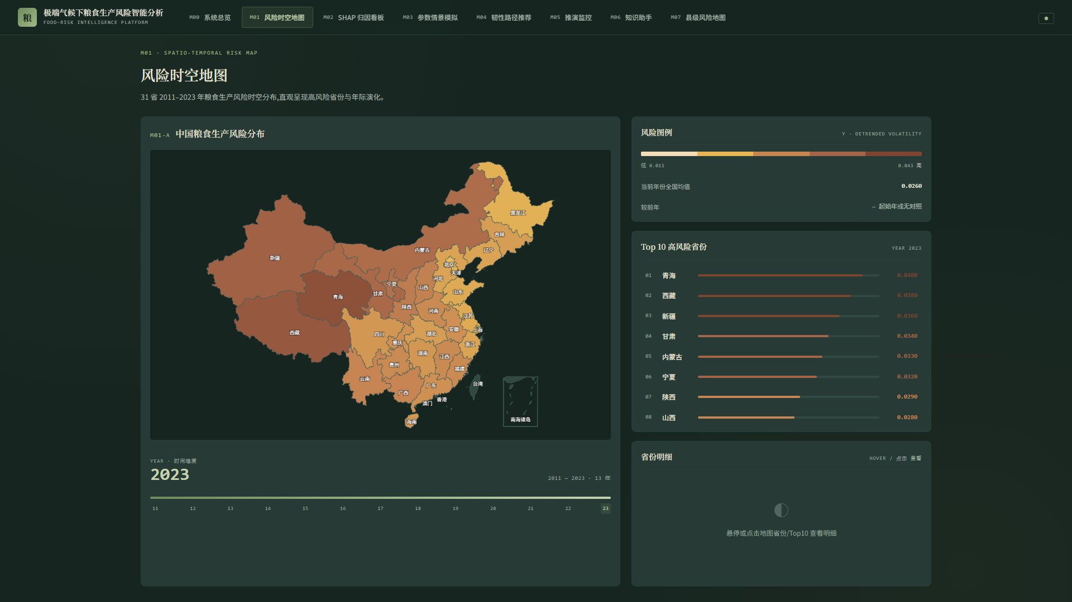
风险时空地图：区域分化规律的可视化读法
31 省 × 13 年风险等级时间轴，支持按年份拖动查看区域相对风险排序
11

Slide 12
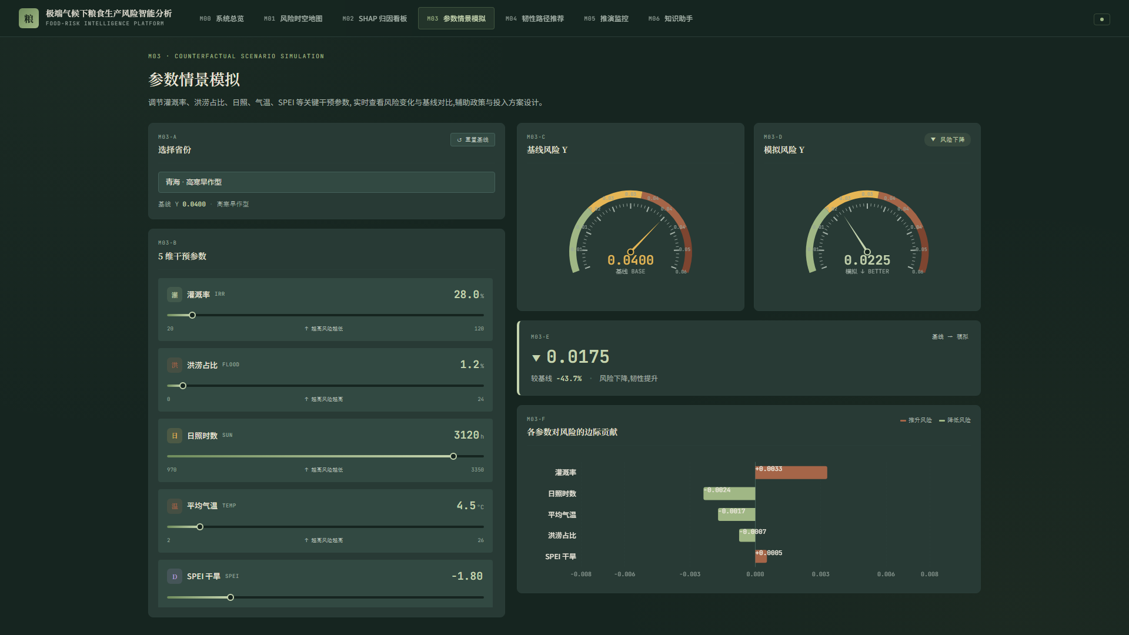
情景推演：不调整实际生产也能比较方案
调整灌溉率、洪涝占比、日照、气温与 SPEI 五个参数，实时返回风险变化方向与量级
12

Slide 13
空间尺度递进实验：省级外推受限的成因
空间单元 / 特征集 | 样本规模 | 空间迁移 | 时间外推
省级 11 维 | 31 省 × 13 年，403 条 | 中位 R² = −16.83 | 留一年 0.894*
县级 CLIM3 | 1 041 县，10 407 条 | +0.2600 ± 0.0044 | +0.2216 ± 0.0024
县级 CLIMG16 | 1 041 县，10 407 条 | +0.4489 ± 0.0065 | +0.3644 ± 0.0044
粒度下移并剥离规模后，气候解释力在空间与时间两个方向都可迁移；省级失败来自省—年常量主导。*留一年是年份内插。
13

Slide 14
能力边界与合规口径
模型边界
表达边界
不做跨省产量外推
不承诺产量绝对值
留一省验证中位 R² 为 −16.83，系统只输出区域内相对风险与情景推演。
河南 2022 单点误差 42.6—441.6 kg/ha，仅作流程校验，不作精度声明。
数据合规
效果佐证
来源与授权可追溯
未做的部分不编造
全部采用公开权威数据源，逐项登记来源机构与适用范围，无采购成本。
响应耗时已实测；外部试用尚未完成，材料中不把它写成已有结论。
14

Slide 15
关键实测指标
指标 | 实测值
县级主结论 | 空间迁移 R² = 0.4489 ± 0.0065；时间外推 R² = 0.3644 ± 0.0044（5 种子）
规模混淆诊断 | log 总产量与 log 播种面积相关系数 0.9597；播种面积解释约 92% 方差
省级边界诊断 | 留一省中位 R² = −16.83；ICC = 0.9710，95% CI [0.9496, 0.9805]
系统响应 | 端到端均值 0.39 秒（5 次，0.18—0.89 秒）；模型侧单次 1.87 ms
工程质量 | 27 个自动化测试；WCAG 2.2 AA；6 项安全响应头与请求分级限流
可复现 | 模型卡、超参、随机种子、训练脚本与 SHAP 产物全部留档
15

Slide 16
跨学科价值与后续工作
科研效率
教学与方法迁移
人才培养
隐性成本显性化
框架与作物无关
跨专业协作机制
四模态对齐流程与字段口径台账可复用，同类研究的重复数据准备不再从零开始。
互补归因与多协议披露的框架可迁移到其他作物、区域与其他「气候—生产」议题。
结论必须能被非建模成员用农学语言复述，形成可操作的跨学科沟通规程。
近期
中期
远期
补外部试用
单产口径补齐
因果识别
补 5—8 人任务试用与记录表，替代当前仅有的内部反馈
当前县级单产字段非空率 32.7%，补齐后直接检验气候—单产关系
引入工具变量或准实验设计，处理投入类因子的反向因果嫌疑
16

